Slide 1
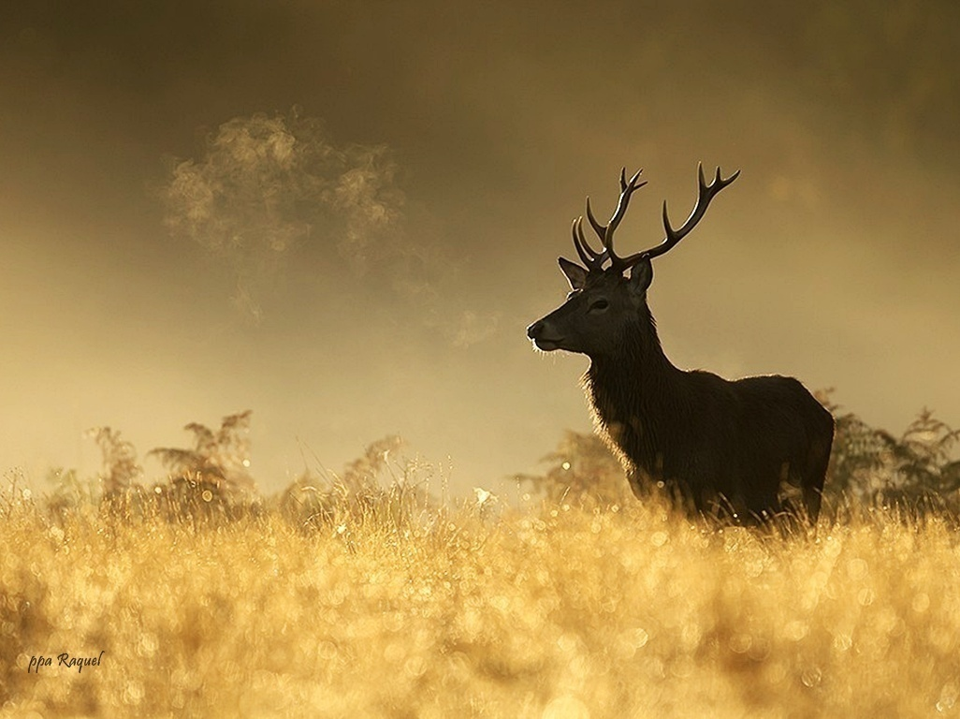






Tema musical :Spirit Of Nature
Interpreta : Yanni

Slide 2
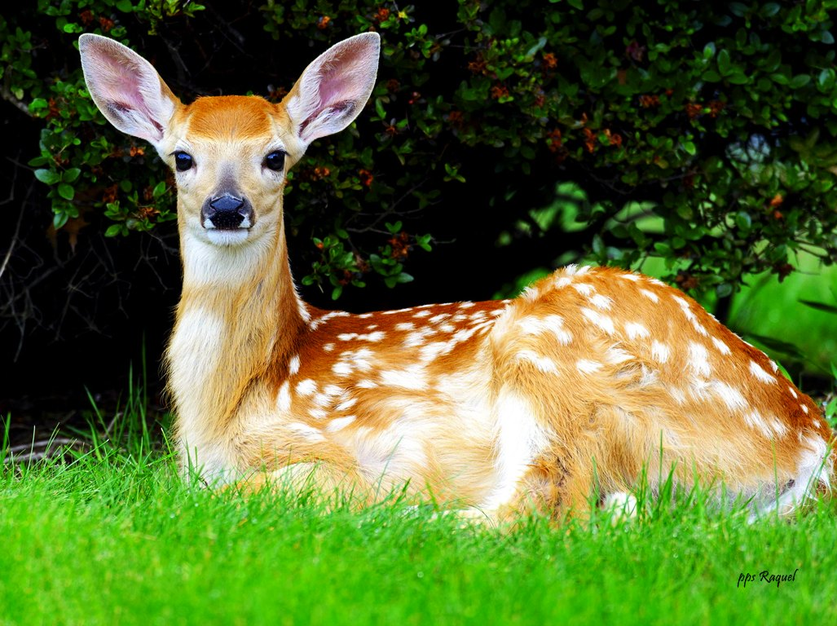

Slide 3

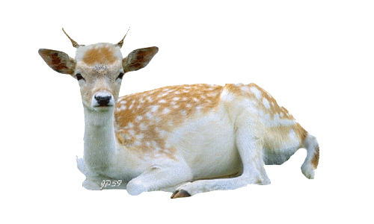
Los venados o ciervos son mamíferos rumiantes que pertenecen a la familia Cervidae. Esta clasificación incluye a animales como el alce, el ciervo rojo, el reno, el corzo y el axis, entre otros. Todos los venados machos tienen cuernos, menos el ciervo acuático chino, que tiene colmillos. Esta es una característica que la mayoría de las personas conoce, en ocasiones una hembra puede tener algo similar a un pequeño cuerno en su cabeza, pero generalmente las únicas hembras con cornamenta son de las especies reno o caribú.
Quizás puede sorprendernos la cantidad de especies de venados que existe, con características comunes pero a la vez con marcadas diferencias que los distinguen a unos de otros.

Slide 4
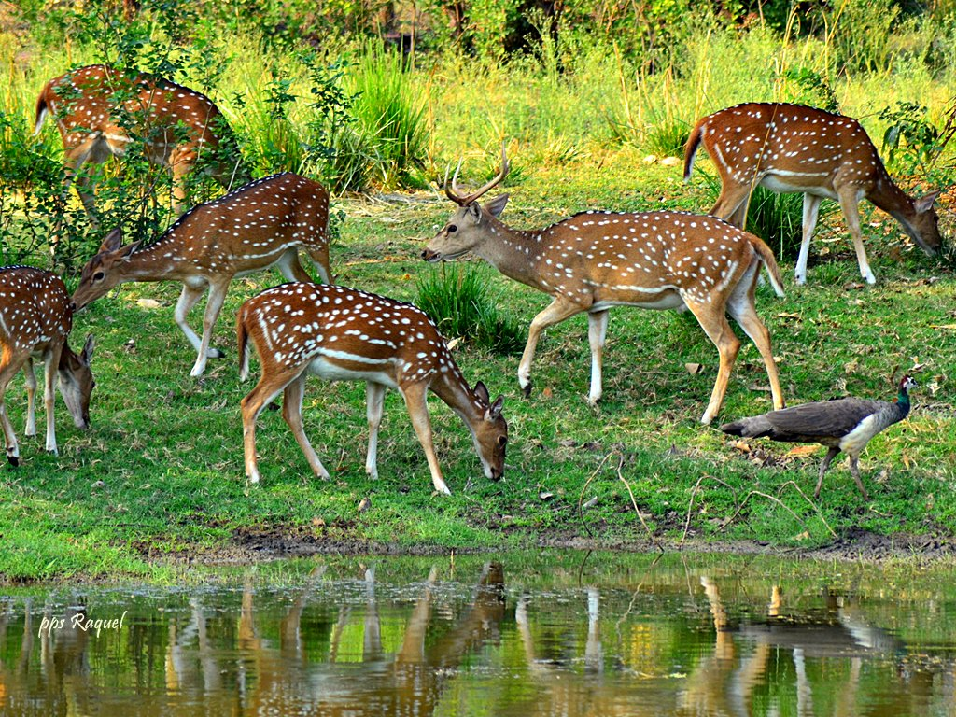

Slide 5
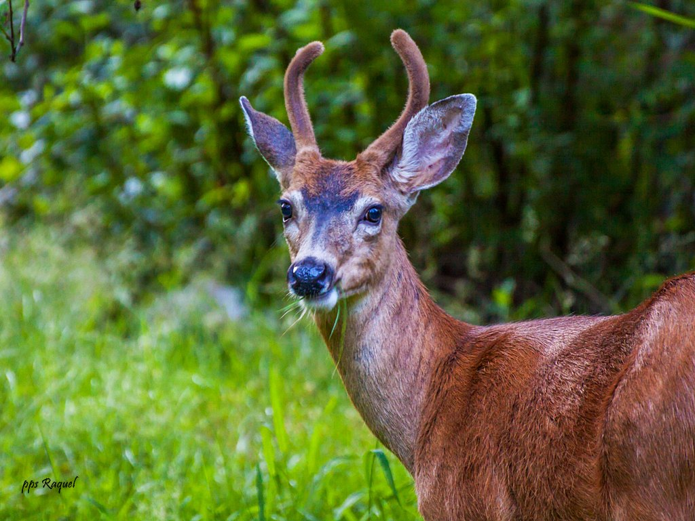

Slide 6
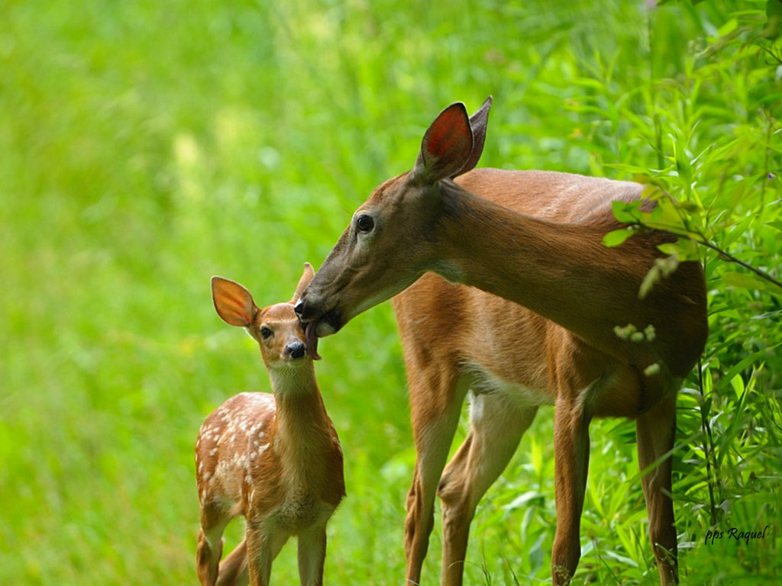

Slide 7
Los venados parecen ser animales apreciados por muchas personas, pueden ser muy peligrosos y la mayoría de las personas no tiene conocimiento de ello. Ellos pueden luchar muy duro con sus piernas si sienten que están en peligro y como resultado, las personas y otros animales pueden terminar seriamente heridos. Además pueden provocar accidentes en la carretera ya que si se está en movimiento, es muy difícil verlos en la oscuridad.
Por supuesto que estos animales no tienen la culpa, su hábitat natural les sigue siendo arrebatado y por esto, a pesar de las señales de advertencia, en el área donde viven los venados siempre hay peligro para aquellos que viajan.

Slide 8
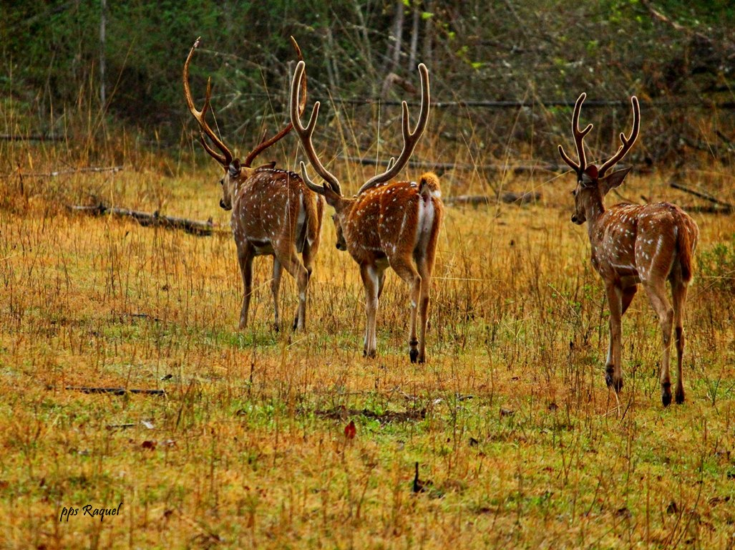

Slide 9
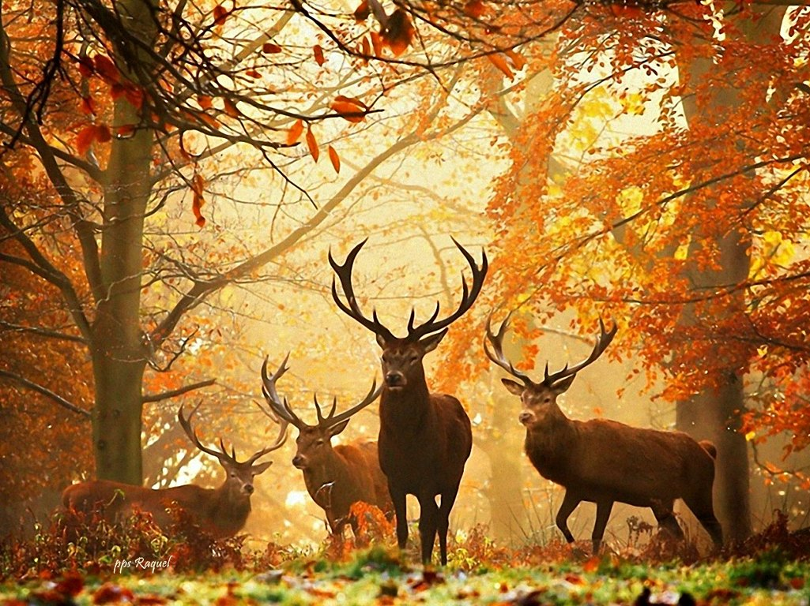

Slide 10

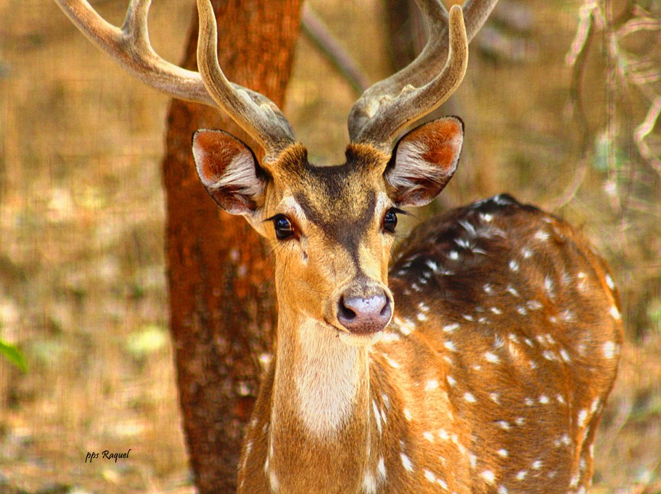

Slide 11
La población de venados en estado salvaje suele aumentar rápidamente, esta es la razón por la que en la mayoría de los estados se estableen temporadas de caza. Para poder cazarlos, las personas deben tener una tarjeta de seguridad de cazador que avale que han completado exitosamente un curso de dos días sobre cómo cazar y disminuir el riesgo de lesión a sí mismos o a otros.
Diferenciar a los machos de las hembras es simple, los machos son mucho más grandes y tienen cuernos entre sus orejas, cuyo diseño dependerá de la especie. La edad de un macho puede saberse por el tamaño de su cornamenta, mientras mayor sea esta, más edad tiene el venado.

Slide 12
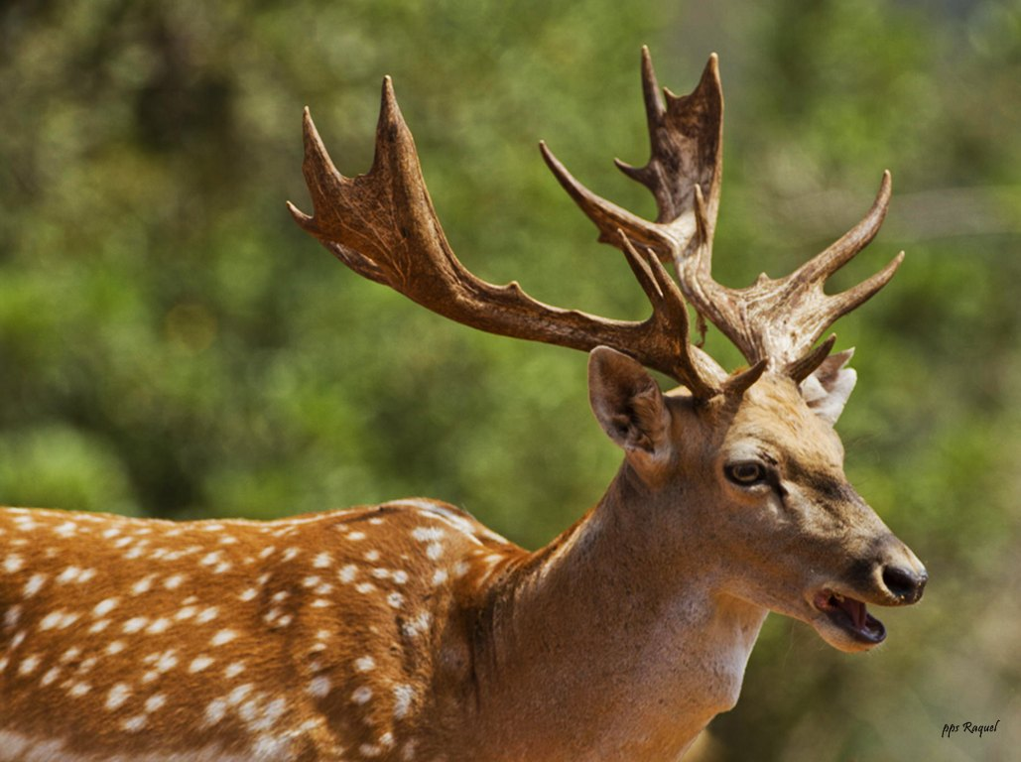

Slide 13
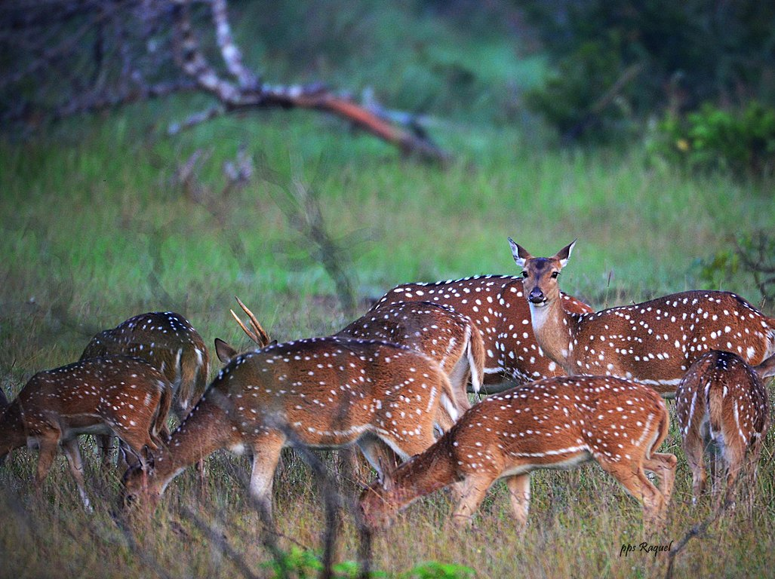

Slide 14
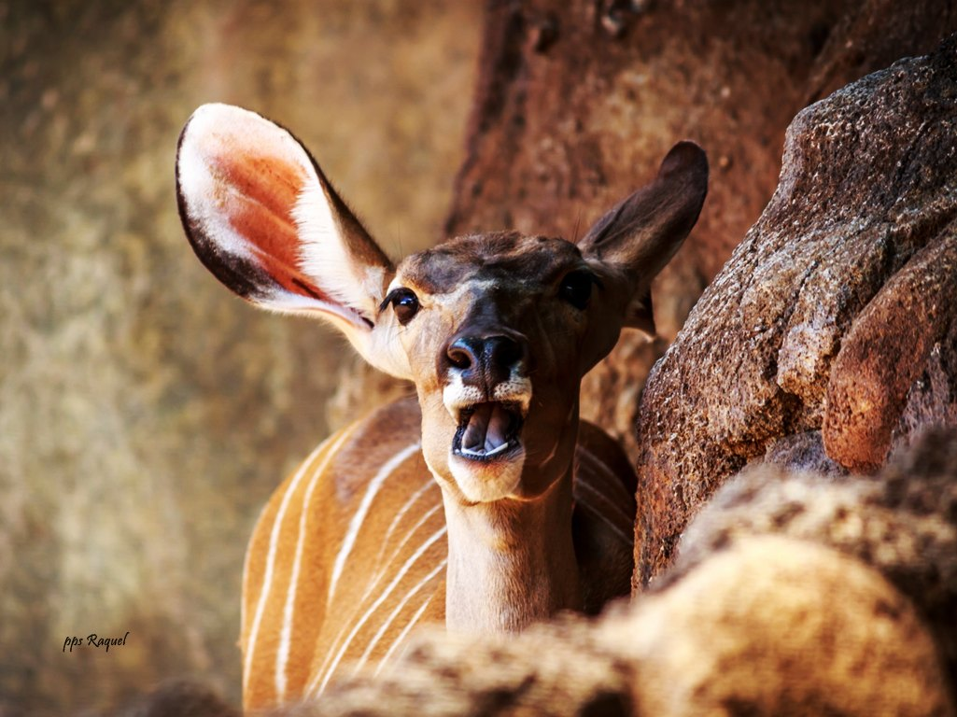

Slide 15
El reno hembra también presenta cornamentas, siendo la única especie conocida con esta característica, otras especies solo tienen pequeñas protuberancias.
Casi todos los venados tienen un color medio marrón, algunos tienen áreas de color blanco en sus cuerpos y este es un signo revelador del tipo de venado en cuestión. No obstante, hay una especie que puede ser casi completamente blanco. Los venados manchados a menudo parecen estar enfermos, pero no es así, el color de su pelo es una característica genética de la especie debido a un gen recesivo que se ha transmitido a través de los vínculos genéticos.
En el estado de Nueva York son conocidos simplemente como el venado blanco, existe una población considerable de ellos y están protegidos de la caza por la ley.

Slide 16
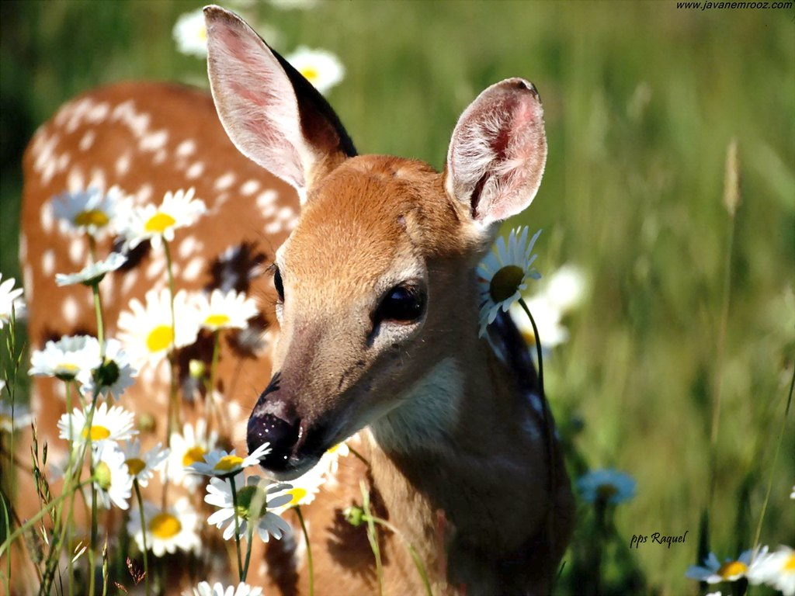

Slide 17
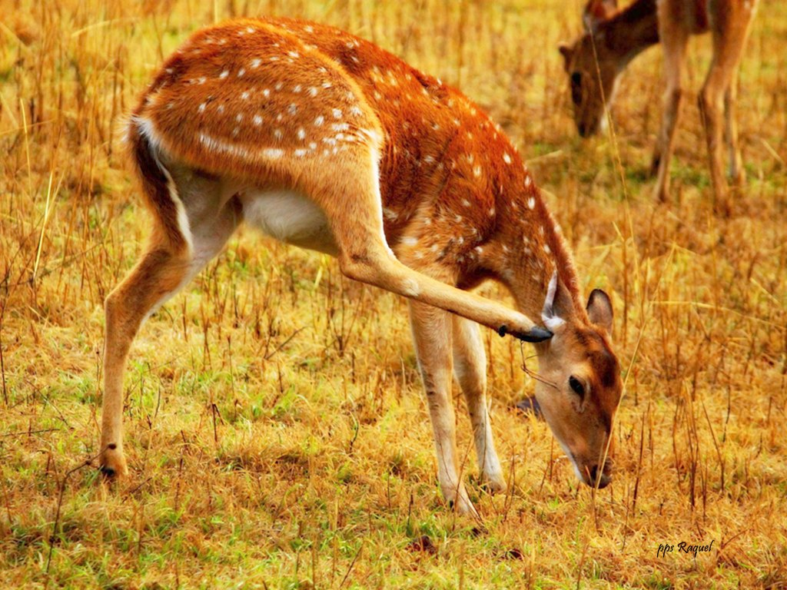

Slide 18
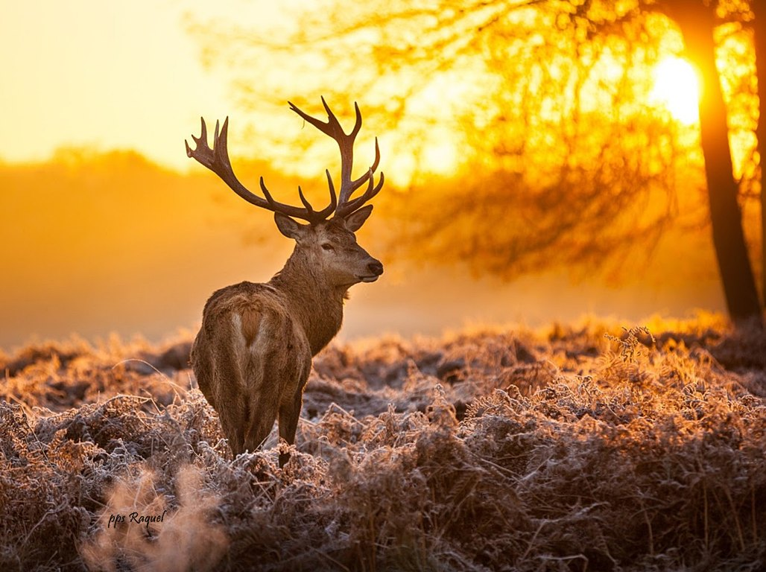

Slide 19
A continuación, algunas de las preguntas más frecuentes acerca de los venados.
¿Los venados son agresivos?
No. Dada la opción de luchar o huir, la mayoría de los venados huirán. Sin embargo, como la mayoría de las madres, son protectores de sus hijos recién nacidos y pueden llegar a ser agresivos si perciben una amenaza. Nunca se acerque a un venado, no los alimente y tenga especial cuidado con los ciervos con cervatillos.
¿Todos los venados tienen cuernos?
Todos los venados machos, excepto el ciervo acuático chino poseen cuernos, este último posee colmillos, los venados
hembras generalmente carecen de cornamenta,
exceptuando al reno y al caribú.

Slide 20
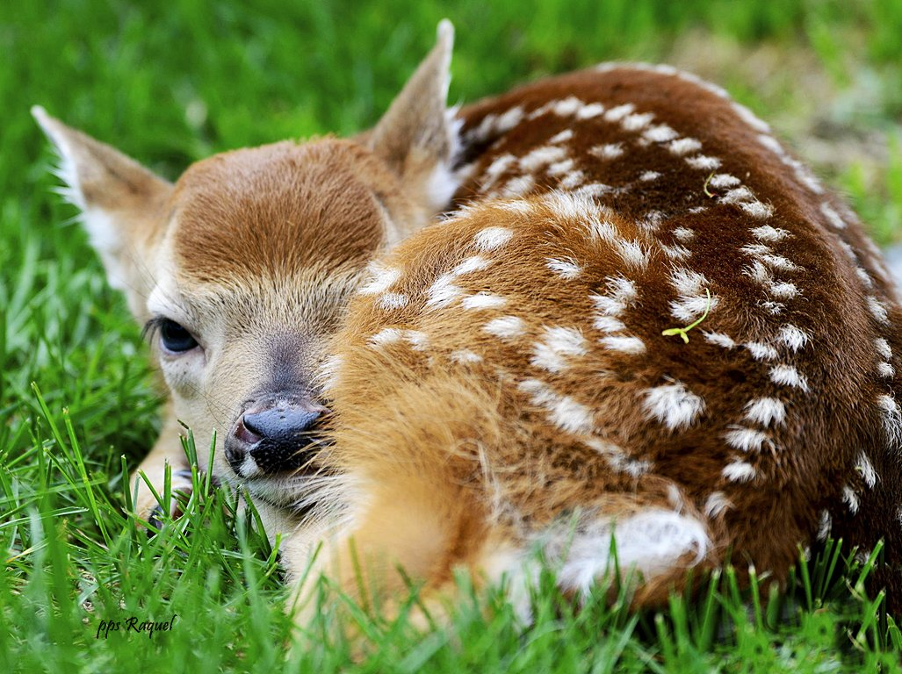

Slide 21
¿Cuántas especies de venado existen?
Existen más de 100 especies de venados o ciervos identificadas
¿Los venados están en peligro de extinción?
La mayoría de las especies de venados no están en peligro de extinción, sin embargo existen algunas pocas que se encuentran en esta lista, otras especies de venados ya se han extinguido. Existe mucho debate entre los conservacionistas en cuanto a lo que se debe hacer, por un lado la superpoblación de venados puede resultar en un grave problema para el hábitat en el que se encuentren, por otro están los que desean verlos libres de la caza.
¿Es legal la caza del venado?
La caza de venados por deporte es muy común y ocurre en diferentes momentos del año. Como manera de prevenir que la población de ciervos disminuya demasiado existen límites en el número de etiquetas expedidas. Cuanto más abundante sea la población de venados, mayor será la cantidad de etiquetas de caza publicadas ese año en particular.

Slide 22
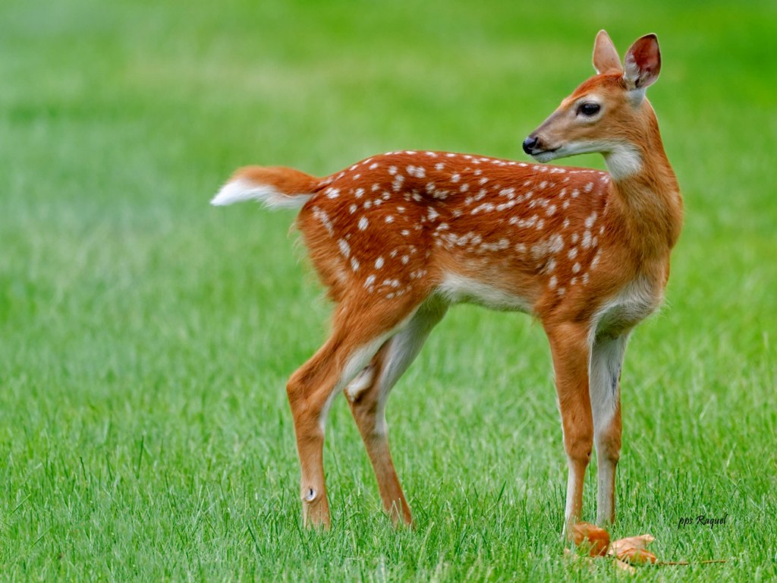

Slide 23
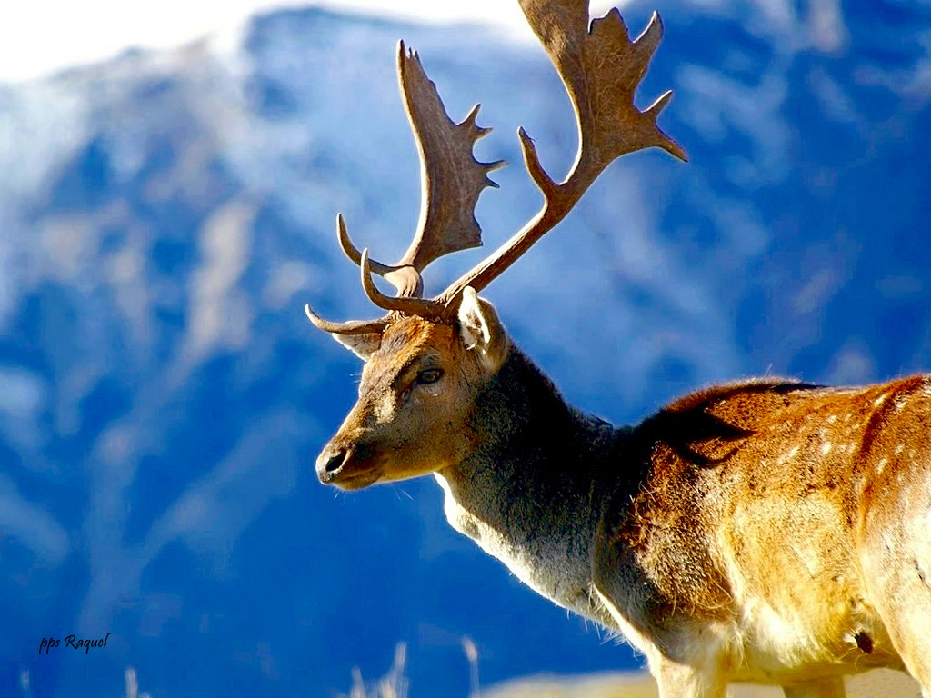

Slide 24
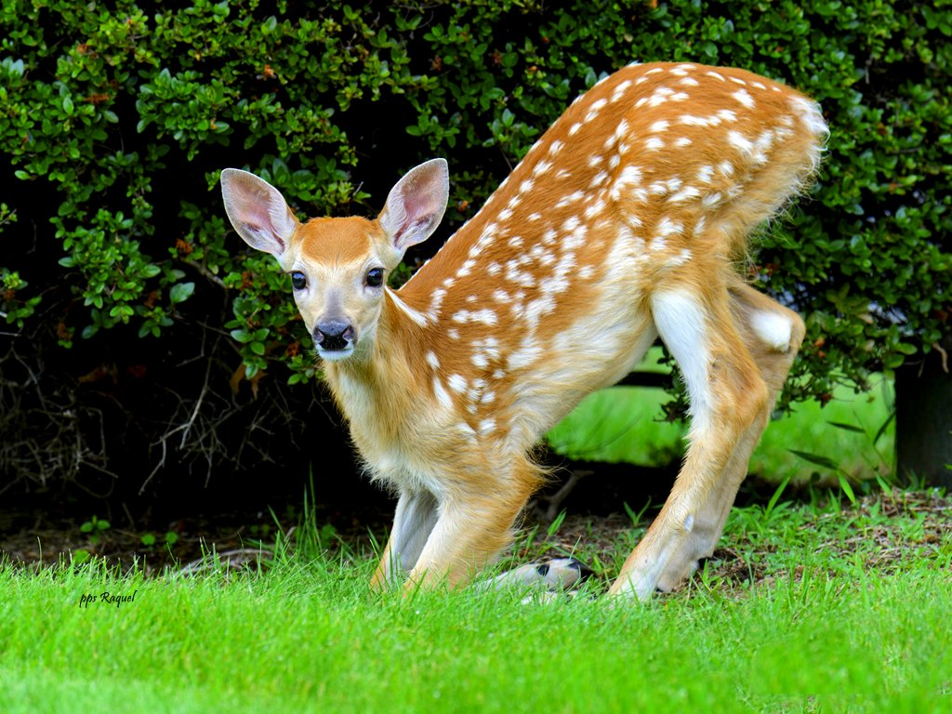

Slide 25
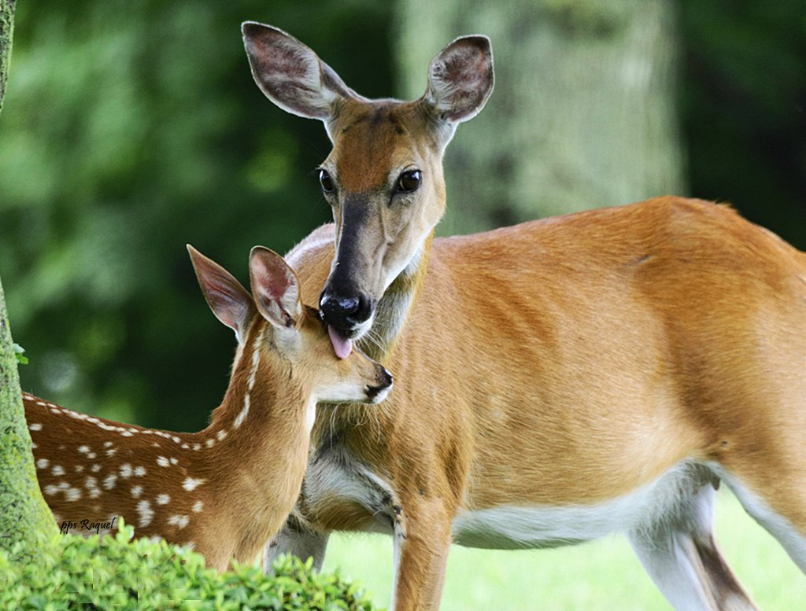

Slide 26
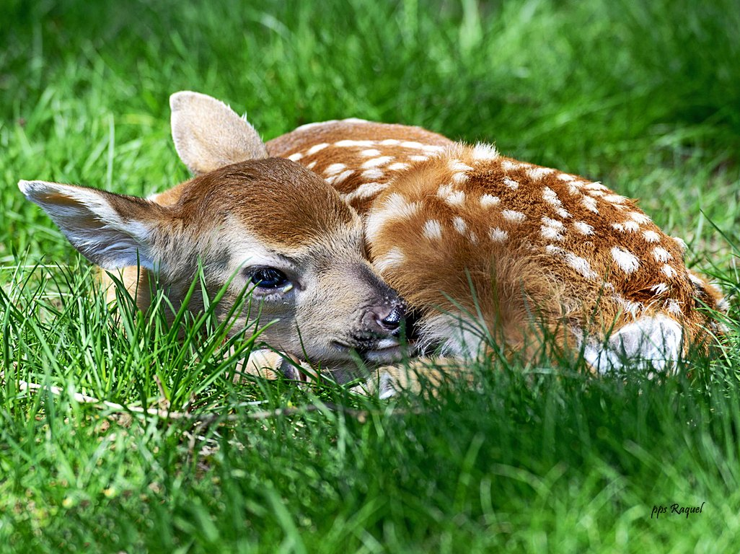

Slide 27
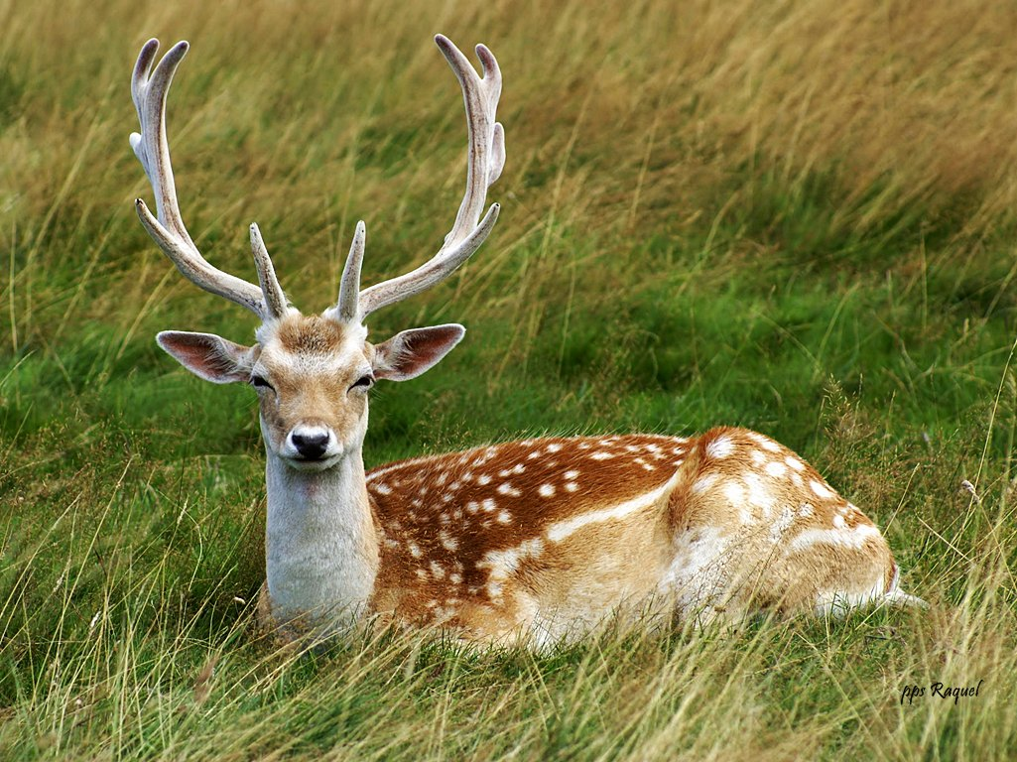

Slide 28
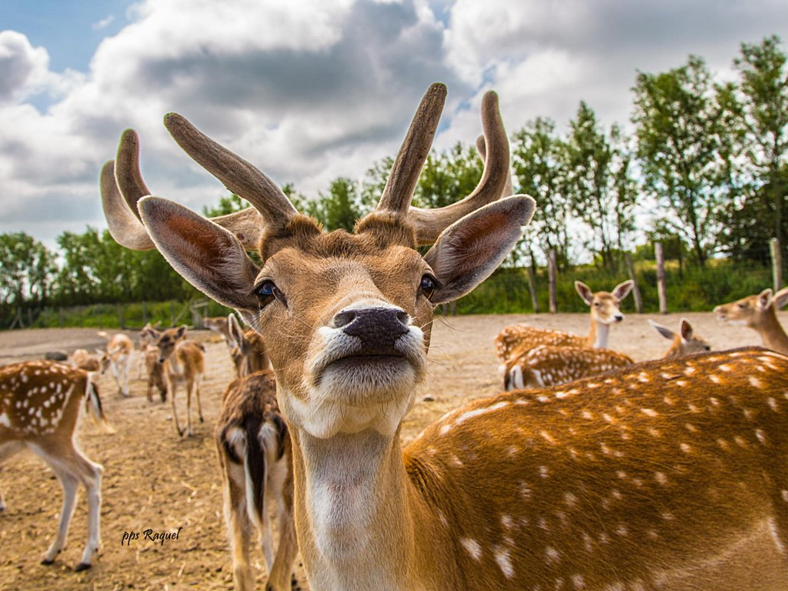

Slide 29
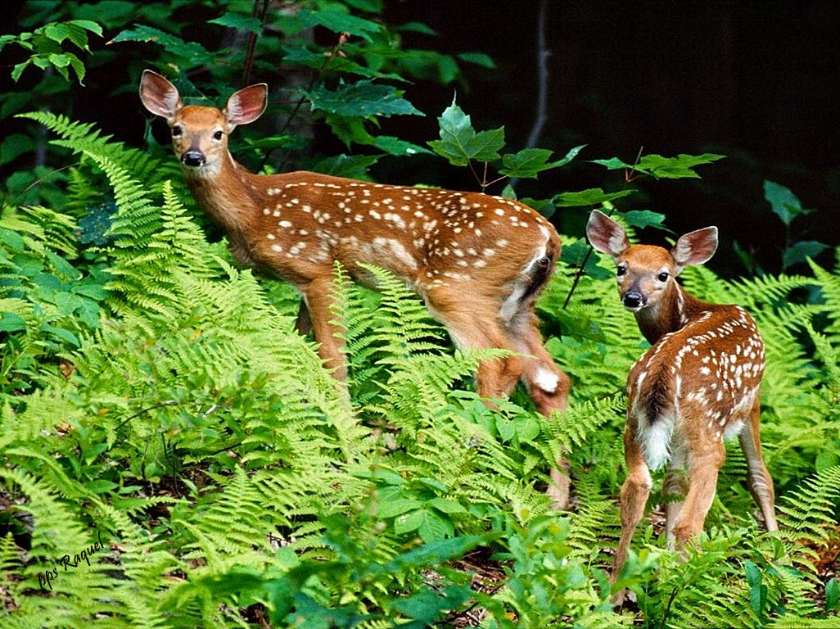

Slide 30
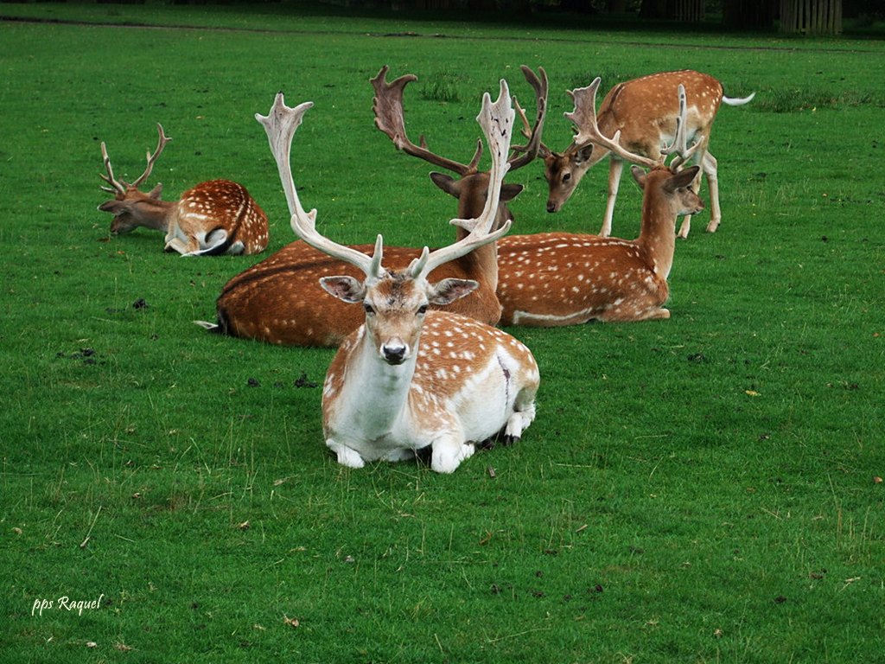

Slide 31
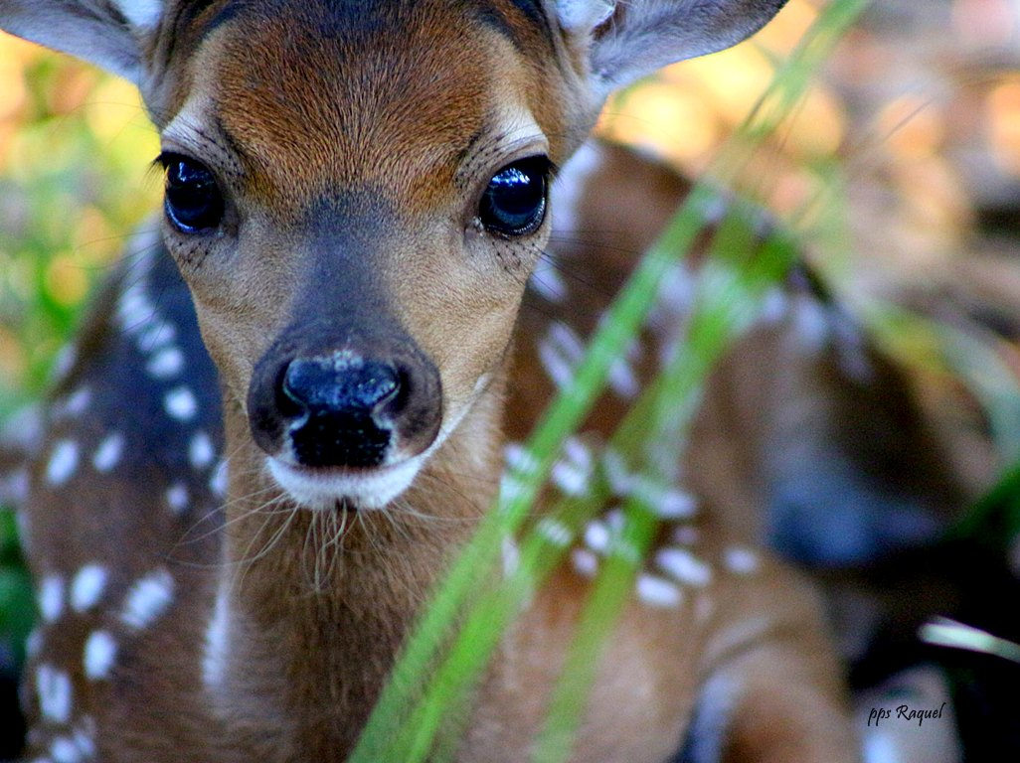

Slide 32


Slide 33
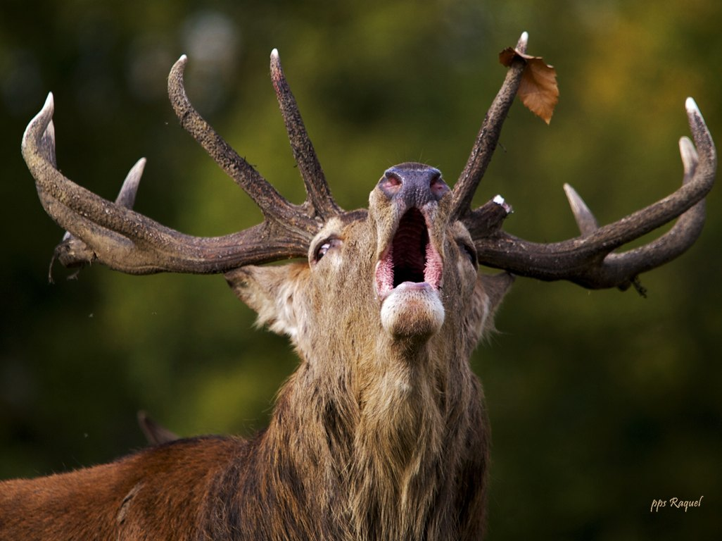

Slide 34
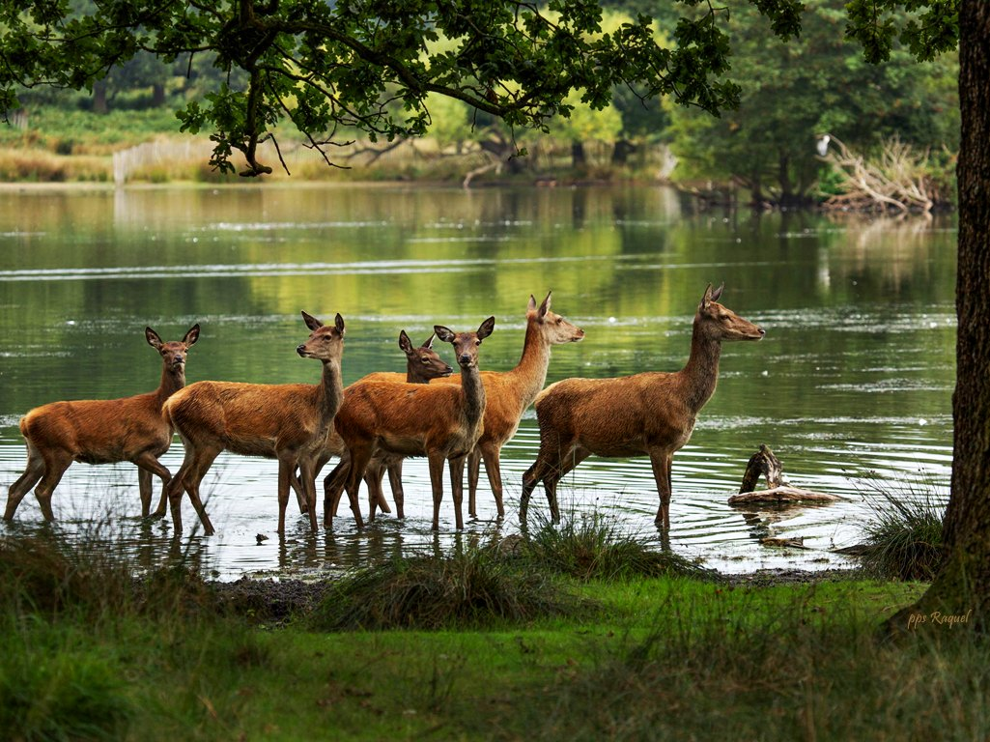

Slide 35
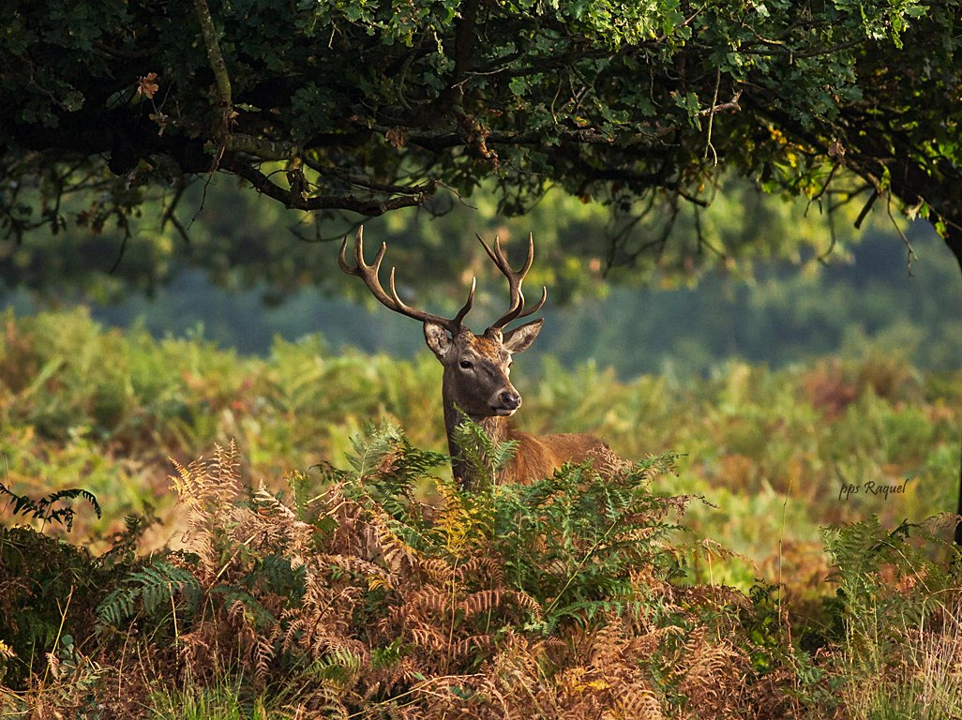

Slide 36
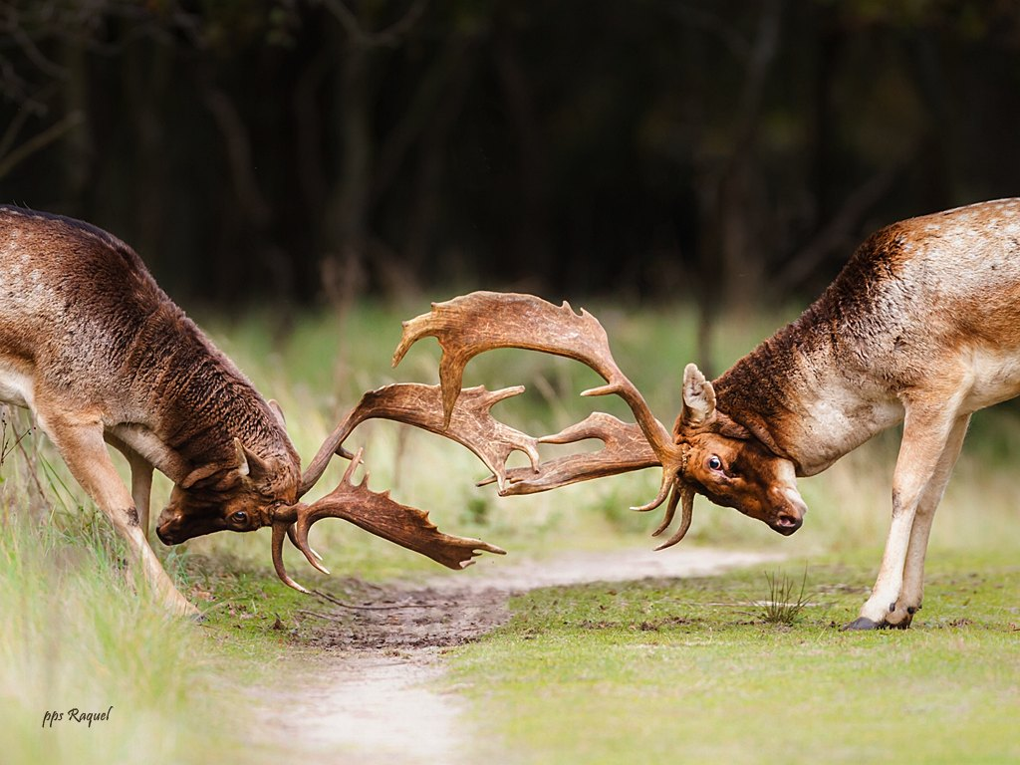

Slide 37
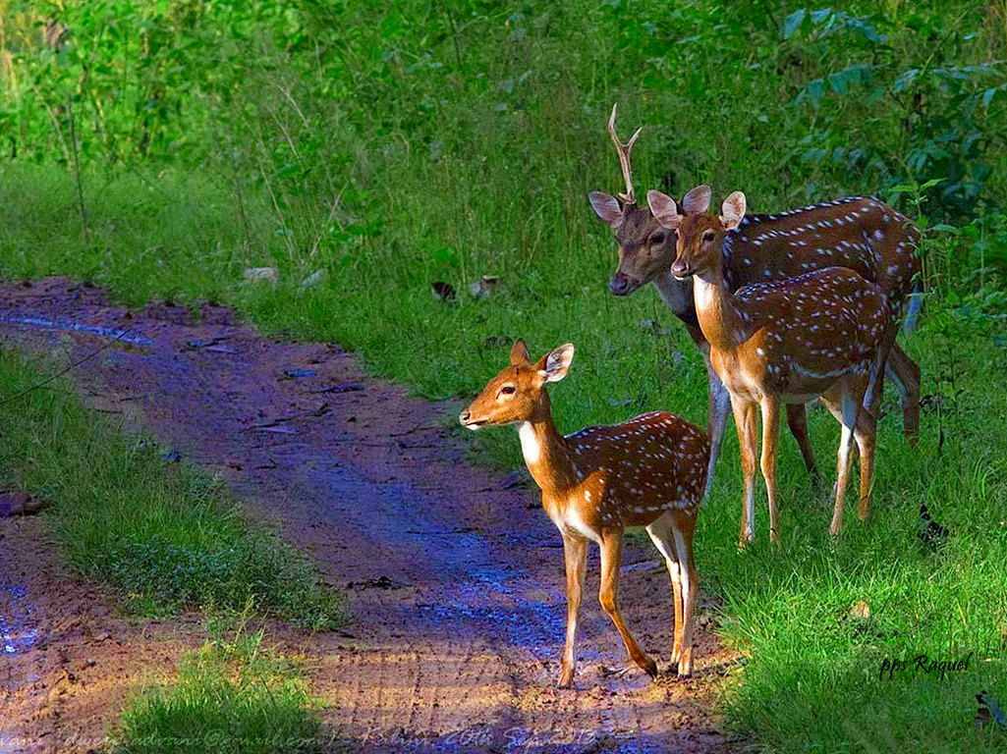

Slide 38
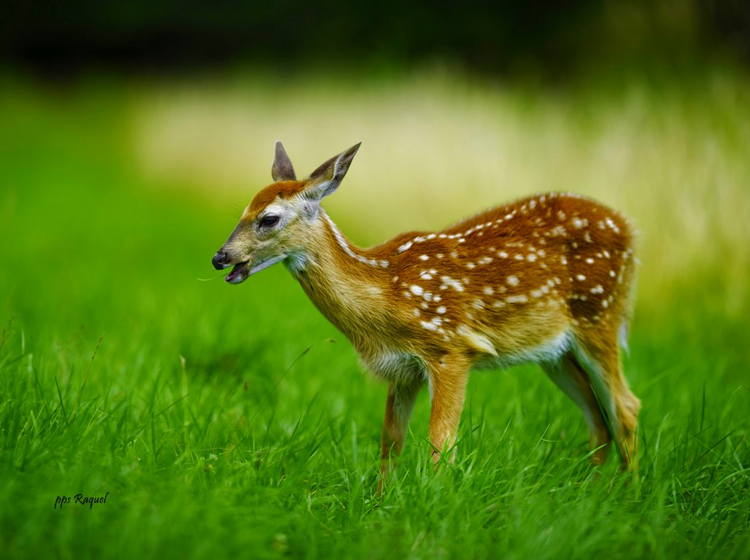

Slide 39
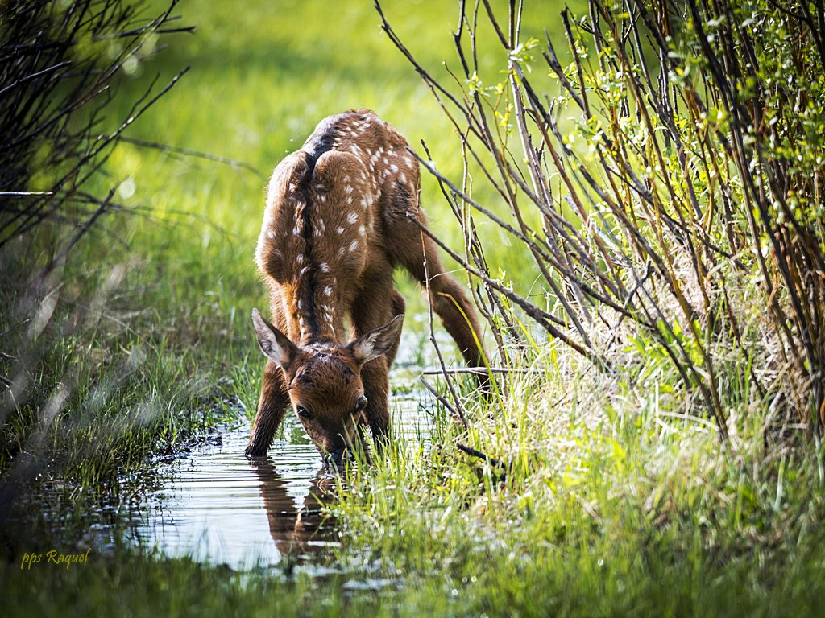

Slide 40
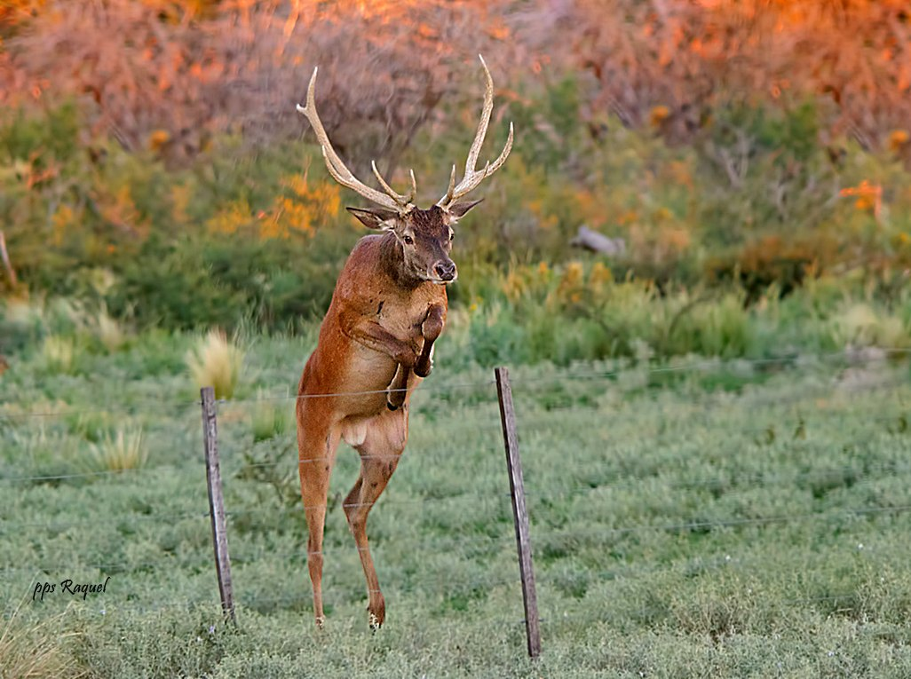

Slide 41
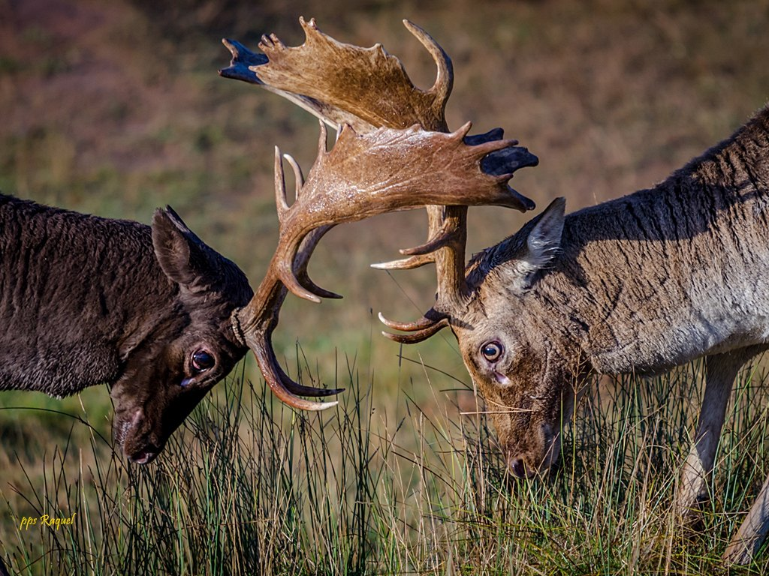

Slide 42
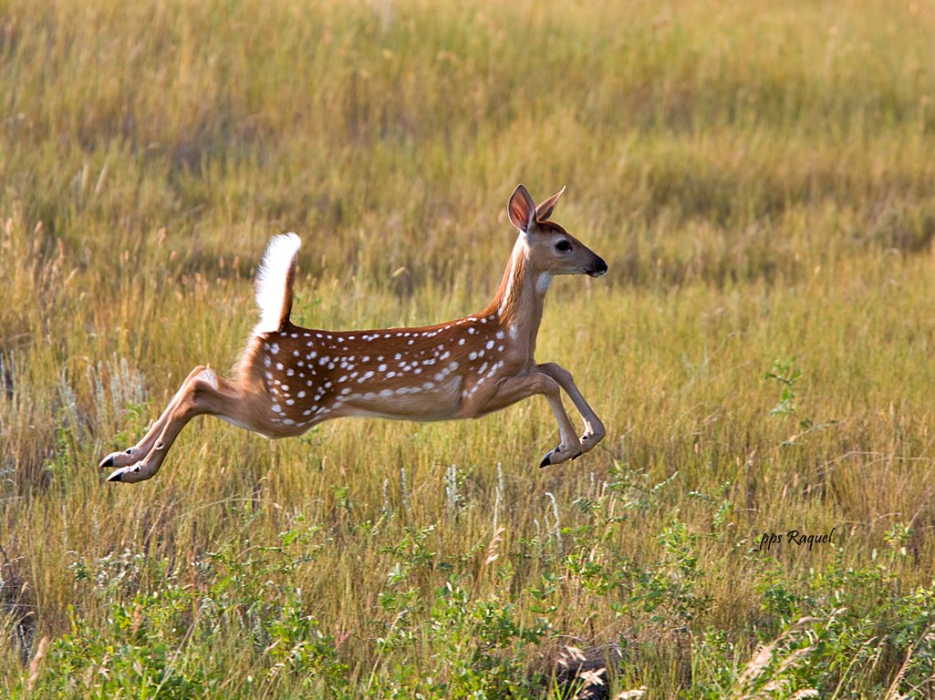

Slide 43
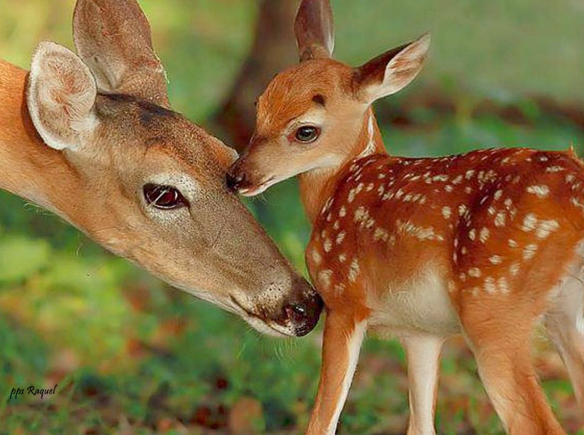

Slide 44
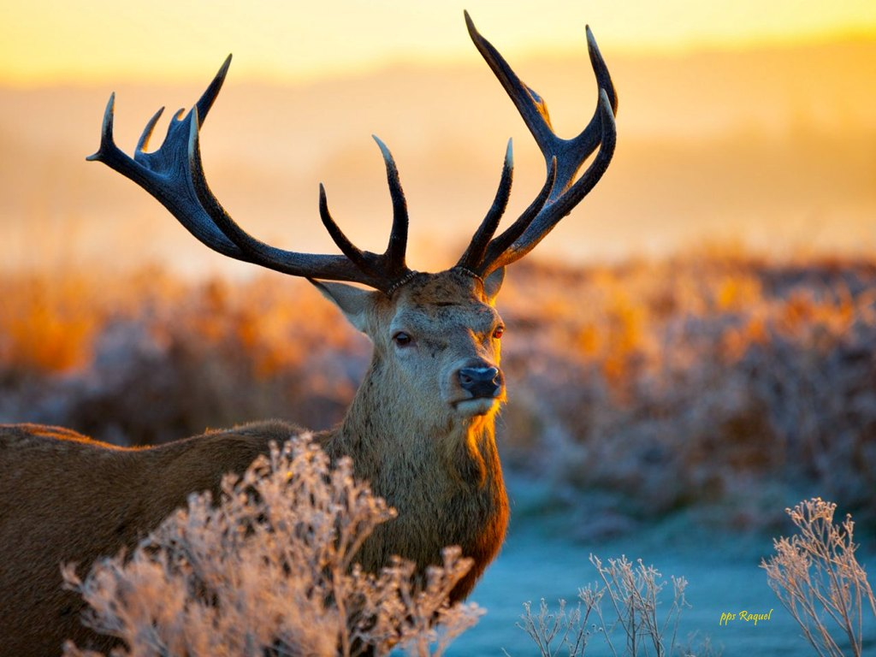

Slide 45
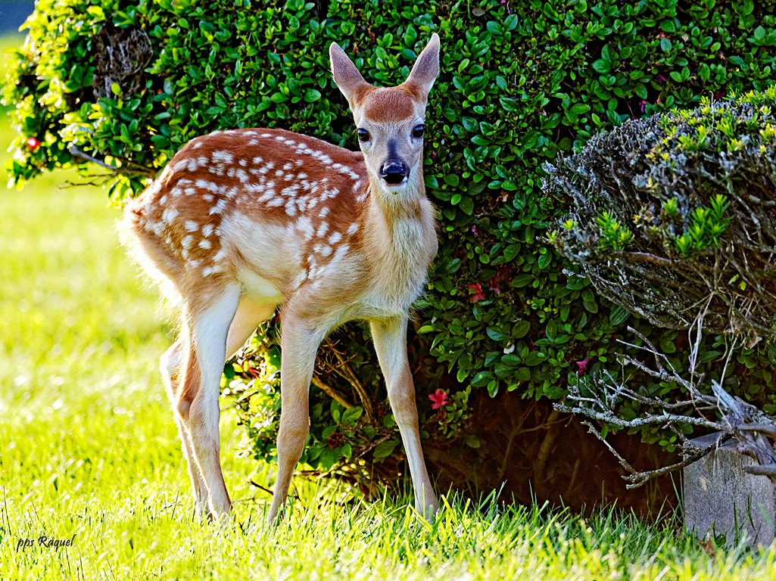

Slide 46
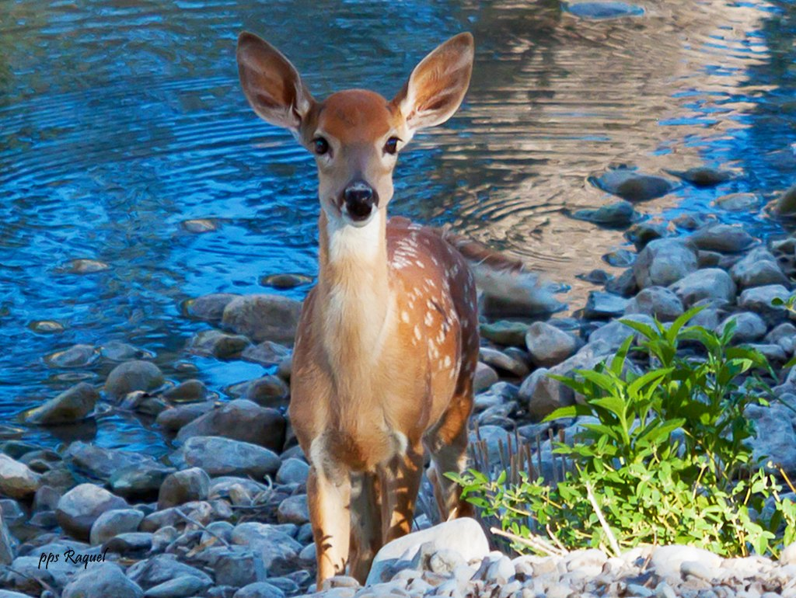

Slide 47
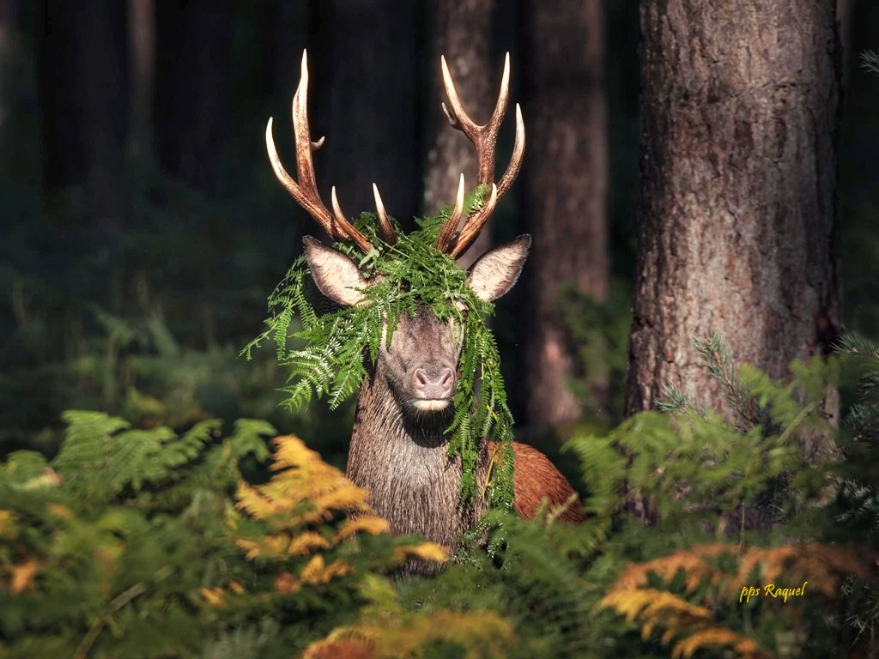

Slide 48
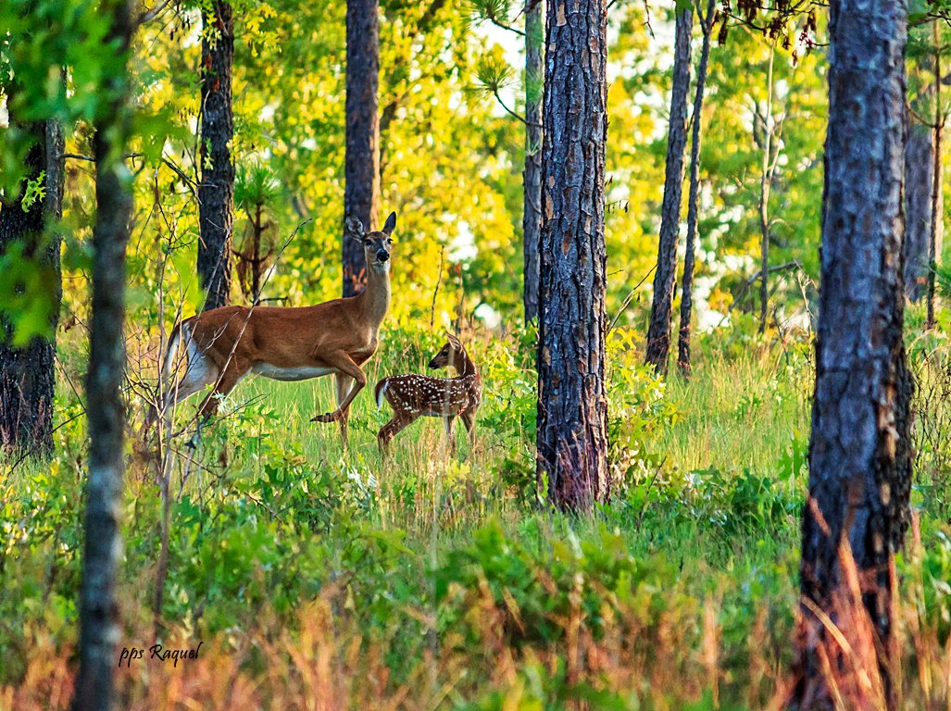

Slide 49
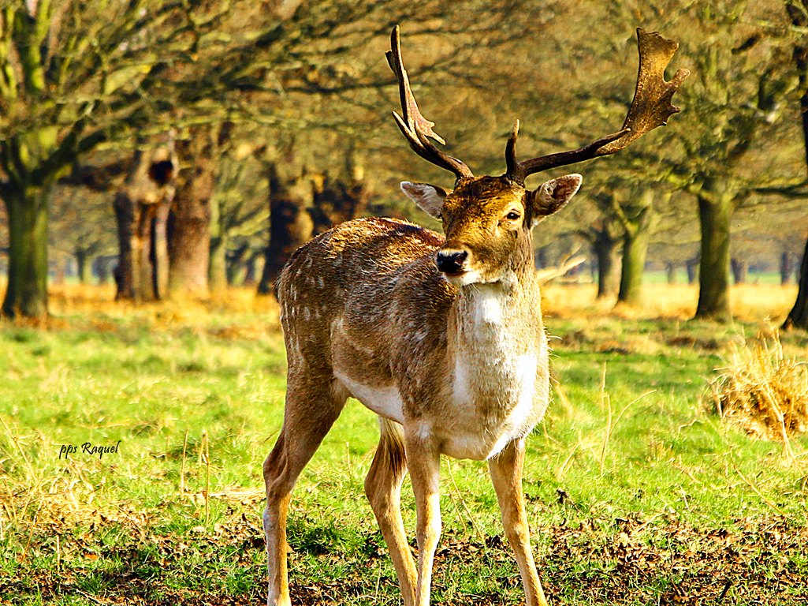

Slide 50
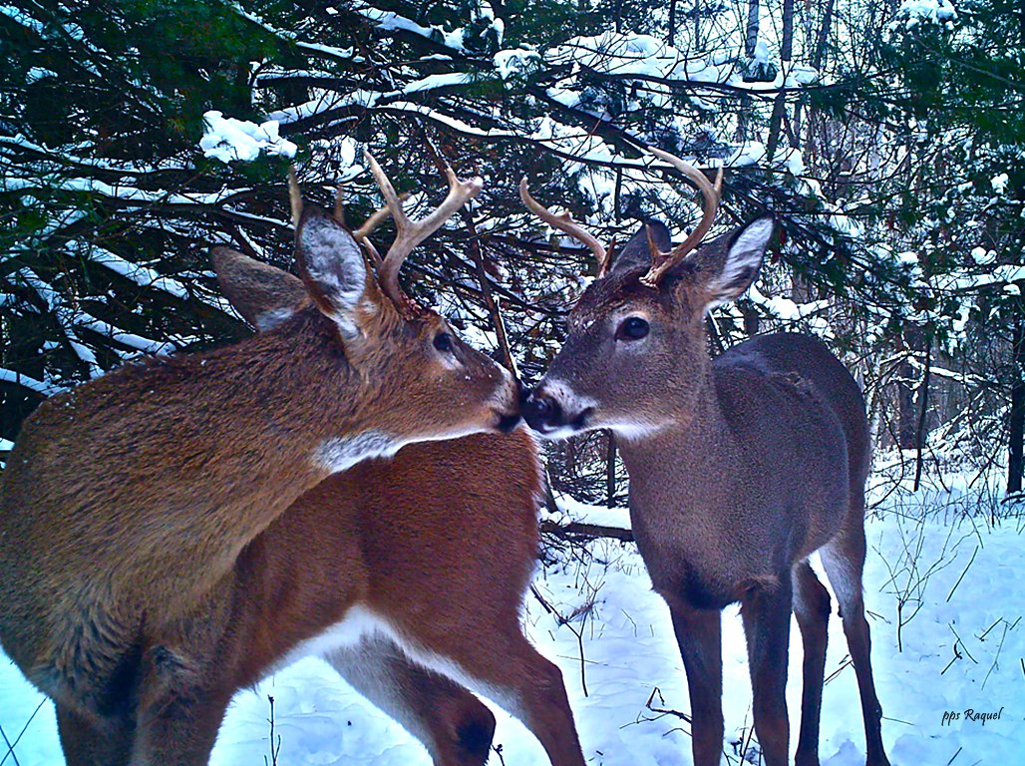

Slide 51
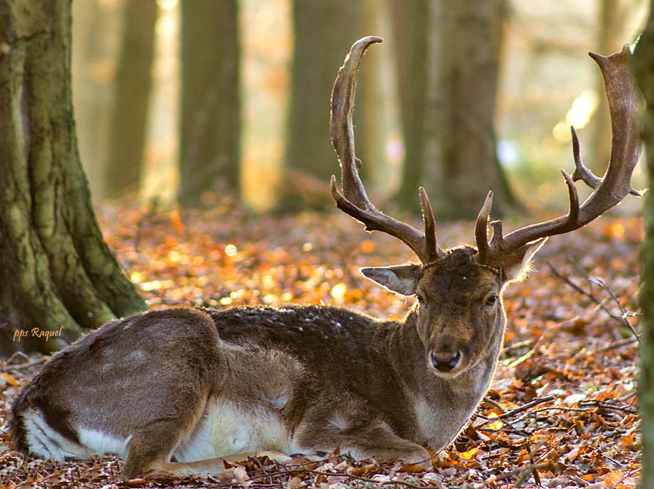

Slide 52
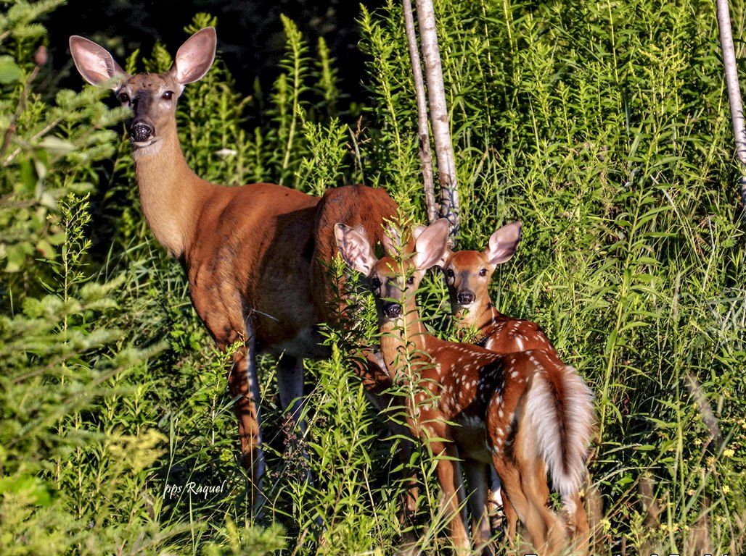

Slide 53
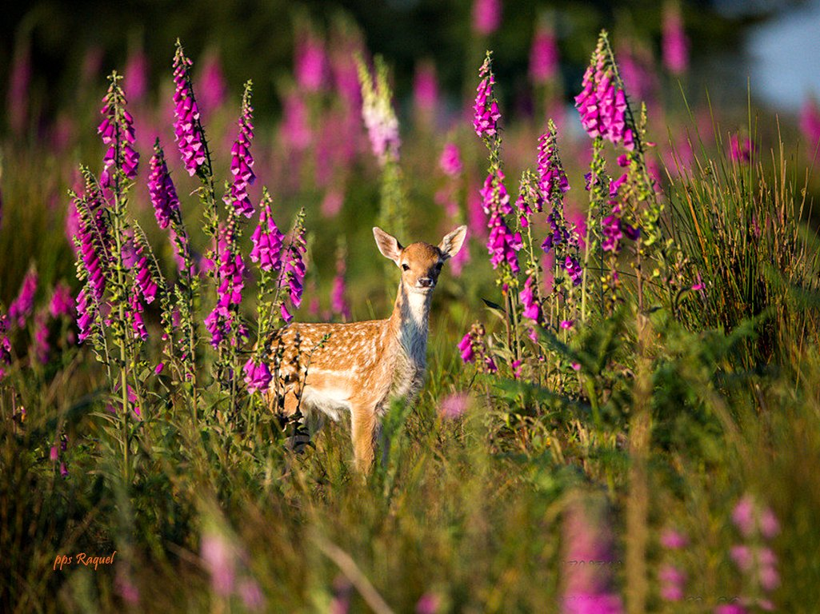

Slide 54
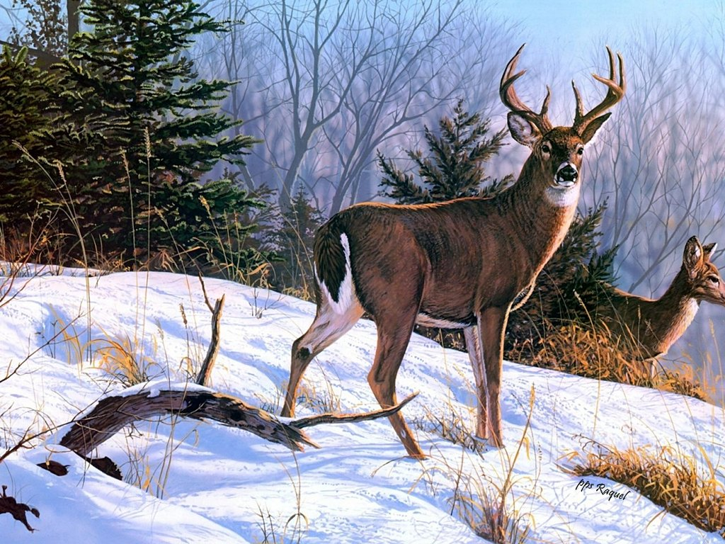

Slide 55
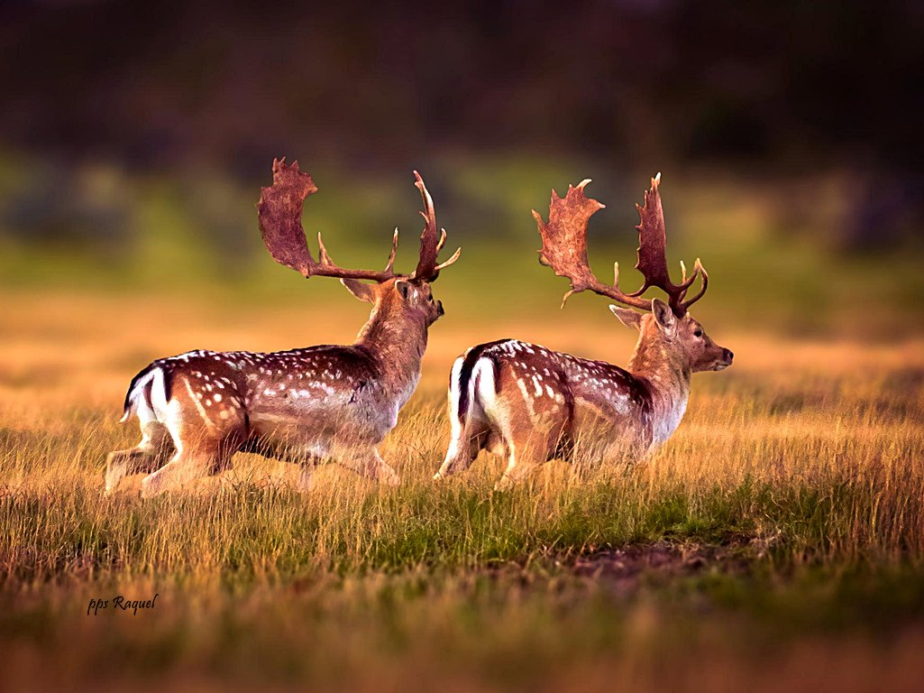

Slide 56
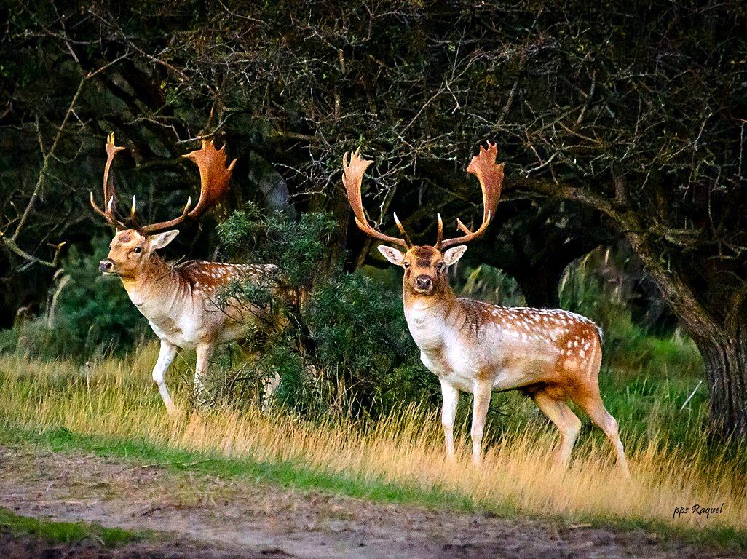

Slide 57


Slide 58


Slide 59


Slide 60


Slide 61



Slide 62




Accede a la sección que desees desde aquí:
PPS Exclusivos
Dedicatorias | Fechas Especiales | Graciosos | Historia y arte | Lugares | Musicales
Naturaleza y Ciencias | Política | Reflexión | Religiosos | Románticos | Salud
Si deseas recibir pps periódicamente en tu correo electrónico subscríbete aquí:

